Slide 1
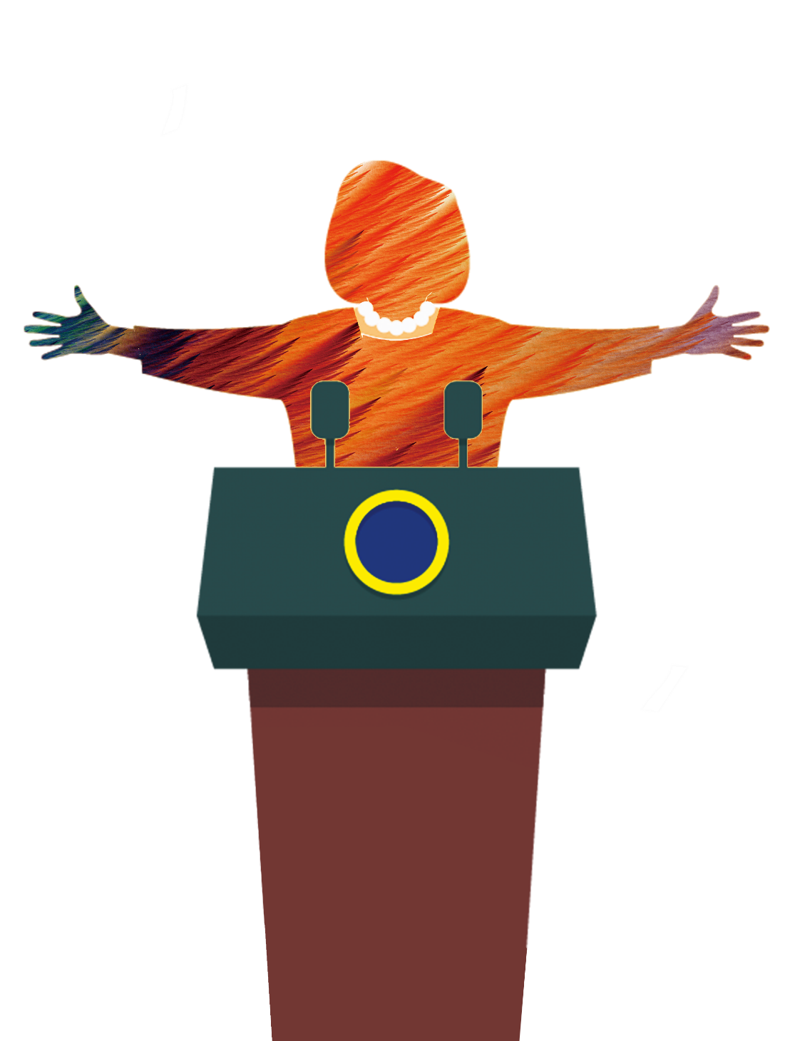
企业培训之——
PPT演讲和技巧
凤凰办公
讲述日期

Slide 2
什么是演讲
演讲是一门语言艺术
它的主要形式是
讲
运用有声语言并追求言辞的表现力和声音的感染力
同时还要辅之以
演
运用面部表情、手势动作、身体姿态
乃至一切可以理解的态势语言使讲话“艺术化”起来，
从而产生一种特殊的艺术魅力

Slide 3
什么是演讲
演讲表达的主要特点是“讲”
对演讲者来说，写好了演讲词，不一定就讲的好，正如作曲家不一定是演唱家一样。
有文采，善于写出好的演讲词的人，不一定能讲的娓娓动听。

Slide 4
什么是演讲
真正的演讲家，既要善写，还要会讲，既要有文采又要有口才
从某种意义上来说，口才比文采更为重要
如果演讲者讲话哼哼哈哈，拖泥带水，“这个”“那个”的一大串，那么，即使有超凡脱俗的智慧，有深刻广博的思想内容，也无济于事。

Slide 5
01
演讲的技巧和方法

Slide 6
演讲的技巧和方法
成就一次精彩的演讲
一方面要注重平日里的锻炼和学习
另一方面也要掌握一定的演讲技巧

Slide 7
演讲的技巧和方法
演讲的准备
了解听众
多少人听？年龄分布？层次？聚焦谁？什么地方？
——先考虑听众想听什么，再以此考虑自己要说什么。
发言中心主题明确，详细探究演讲的素材，汇集、整理自己的想法，理清演讲思路
熟悉主题和内容
搜集素材和资料
收集、整理材料，决定是否使用视听教材等

Slide 8
演讲的技巧和方法
视觉资料的准备
文字不具视觉效果
PPT视图
一张适当的图表胜过千言万语
简单明了
色彩丰富
井井有条
引人入胜

Slide 9
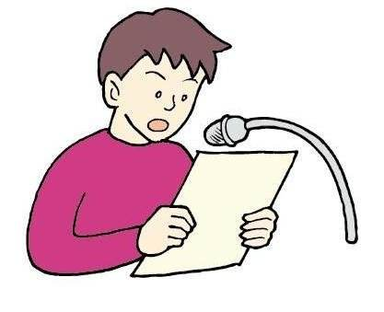
演讲的技巧和方法
准备演讲稿
很多人会事先把密密麻麻的一篇演讲完整的写下来，然后再去背到开始要演讲时，就会开始紧张，怕自己会忘稿，越是紧张就越会忘，越是忘记就越紧张。
不建议大家写完整的发言稿，而是写提纲
把自己要讲的几个要点写在一张小纸条上，然后想想每一点自己大概要讲些什么，就可以了。

Slide 10
演讲的技巧和方法
作适当的演练
预讲，找熟悉的人或有经验的人试听，然后给予改进建议。预讲次数越多，临场发挥怯场度越低

Slide 11
02
演讲时的服饰和发型

Slide 12
演讲时的服饰和发型
服装也会带给观众各种印象
正式的场合，一般来说男士仍以深色西服，男士无尾晚宴服（tuxedo）以及燕尾服为宜。
女士以西服+过膝西服裙为宜，颜色深浅皆可，但不宜太鲜艳。
发型也可塑造出各种形象来。

Slide 13
03
演讲体态构成

Slide 14
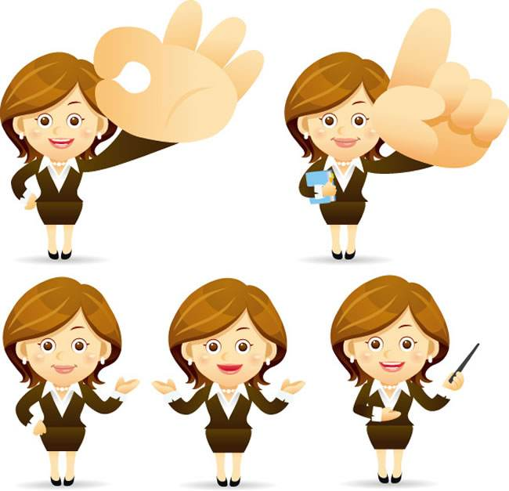
演讲体态构成
体态=演讲态度
比语言还重要

Slide 15
演讲体态构成
眼神
面部表情
躯干
手部动作

Slide 16
演讲体态构成
演说时的姿势（pusture）也会带给听众某种印象
例如堂堂正正的印象或者畏畏缩缩的印象
虽然个人的性格与平日的习惯对此影响颇巨，不过一般而言仍有方便演讲的姿势，即所谓“轻松的姿势”。
要让身体放松，反过来说就是不要过度紧张。过度的紧张不但会表现出笨拙僵硬的姿势，而且对于舌头的动作也会造成不良的影响。

Slide 17
演讲体态构成
躯干的要求
1、站直不驼背
2、站稳不摇晃
3、挺胸收腹提臀
站姿 两脚平行与肩宽
双手 自然下垂，自信，不设防
肩膀 紧缩上提30秒，放松。

Slide 18
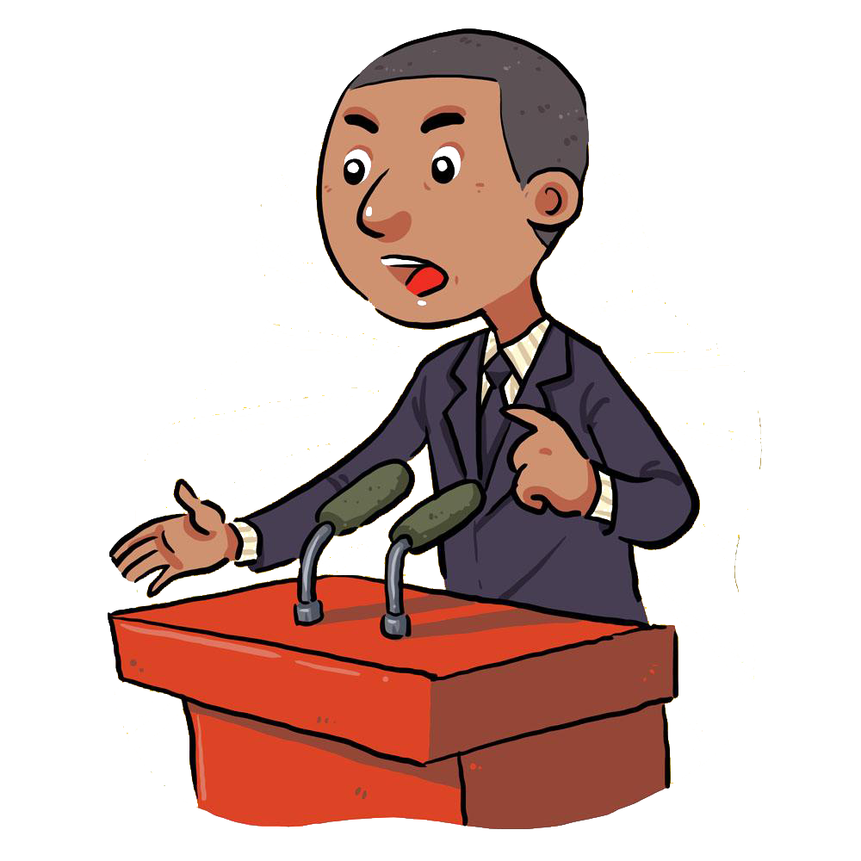
演讲体态构成
眼神要求
1、必须注视观众
2、眼神适当扫动
3、切勿盯着PPT
克服视线压力的秘诀就是:
一面进行演讲,一面从听众当中找寻对于自己投以善意而温柔眼光的人。
无视于那些冷淡的眼光此外
把自己的视线投向强烈“点头”以示首肯的人。

Slide 19
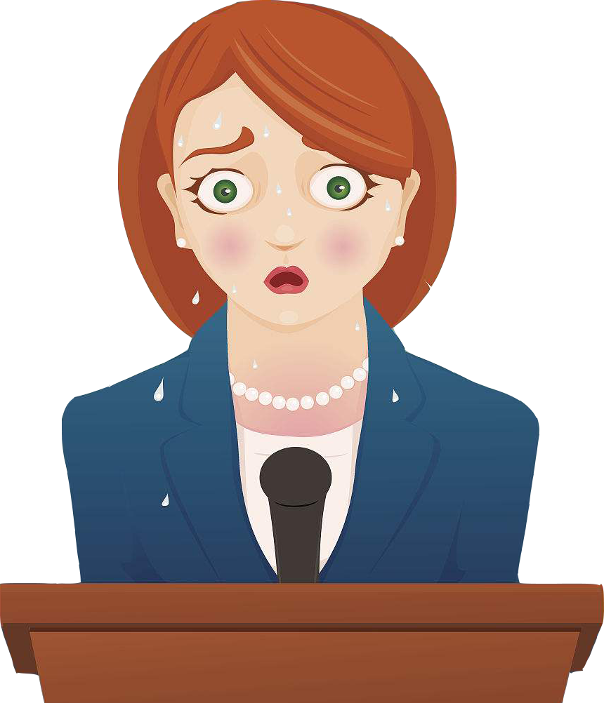
演讲体态构成
面部表情要求
1、要求自然 2、主走亲和路线 3、随内容而变化
首先“不可垂头”。
人一旦“垂头”就会予人“丧气”之感而且若视线不能与听众接触，就难以吸引听众的注意。
另一个方法是“缓慢说话”。
说话速度一旦缓慢，情绪即可稳定，脸部表情也得以放松，
再者，全身上下也能够为之泰然自若起来。

Slide 20
演讲体态构成
手部动作要求
1、动作自然
2、动静结合
3、表达态度和情绪
常见的演讲手势有上举、下压和平移等几类，各类中又分为单手、双手两种。
每种又可以作拳式、掌式、屈肘翻腕式等。
手向上、向前、向内往往表达希望、成功、肯定等积极意义的内容。
手向下、向后、向外往往表达批判、蔑视、否定等消极意义的内容

Slide 21
演讲体态构成
五种手部运动方式
方式1：双手自然下垂（不建议）
方式2：一手拿着东西（如话筒），一手下垂
方式3：一手拿着东西（如话筒），一手活动
方式4：双手均自由活动（高级方式）
方式5：抱住双臂（不建议）

Slide 22
演讲体态构成
四种常见手势
方式1：大拇指一指式（大拇指伸出，其他内收）
方式2：食指一指式（食指伸出，其他内敛）
方式3：全掌式（五指伸出）
方式4：握拳式（五指握拳）

Slide 23
演讲体态构成
大拇指一指式的含义
自信
鼓励

Slide 24
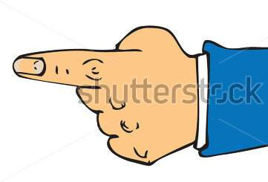
演讲体态构成
食指一指式的含义
强调
指引

Slide 25
演讲体态构成
全掌式含义
开放
掌控

Slide 26
演讲体态构成
握拳式的含义
激励
决心

Slide 27
演讲体态构成
手向下、向后、向外，往往表达批判、蔑视、否定等消极意义的内容。
如：空中劈掌表示“坚决果断”
手指微摇表示“蔑视”或“无所谓”
双手摊开表示“无可奈何”等等
右手紧握拳头从下劈下表达愤慨、决心。

Slide 28
演讲体态构成
手向下、向后、向外，往往表达批判、蔑视、否定等消极意义的内容。
讲话的手势大有讲究，但不是靠闭门造车“设计”出来的，而是在讲坛上，随着演说的内容、听众的情绪场上的气氛，在演讲者情感的支配下，自然而然“喷射”出来的。
手势语言没有固定的模式，没有规定的角度，不受先人的制约，也无需“导演”的引发。
它像体操动作一样，绝不是用一个模子套出来的，它需要自己创造。但对于初学者总会有一个模仿的过程，如听演讲、看电影时，注意揣摩，作点“积累”，这样在演讲时可以顺手拈来了
体态基本功最佳练习方式——对镜练习

Slide 29
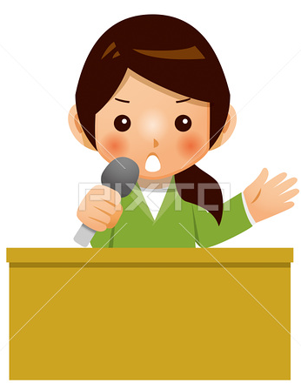
演讲体态构成
演讲的语言从口语表达角度看，必须做到：
发音正确、清晰、优美
词句流利、准确、易懂
语调贴切、自然、动情

Slide 30
演讲体态构成
要求1——清楚
1、吐字清楚、语句连贯、适当停顿
2、语速适中，比正常说话略快
3、音量较大，有重点变化
以听众能够听清楚为界定

Slide 31
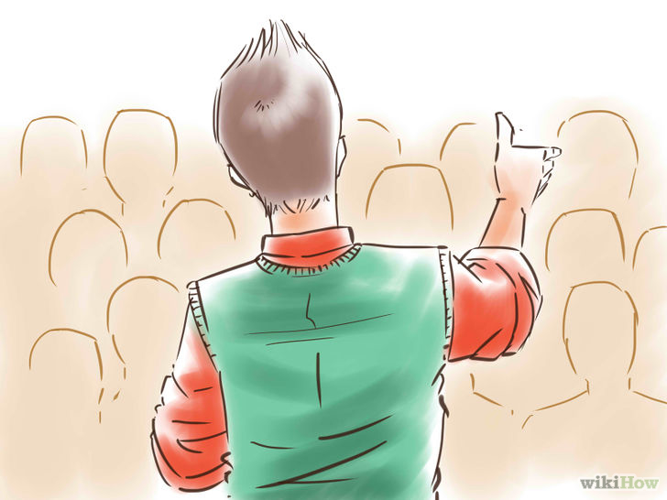
演讲体态构成
要求2——有节奏
1、根据内容适当变化语速
2、根据内容适当变化音量
3、根据内容适当变化语气
以听众感觉节奏流畅为界定

Slide 32
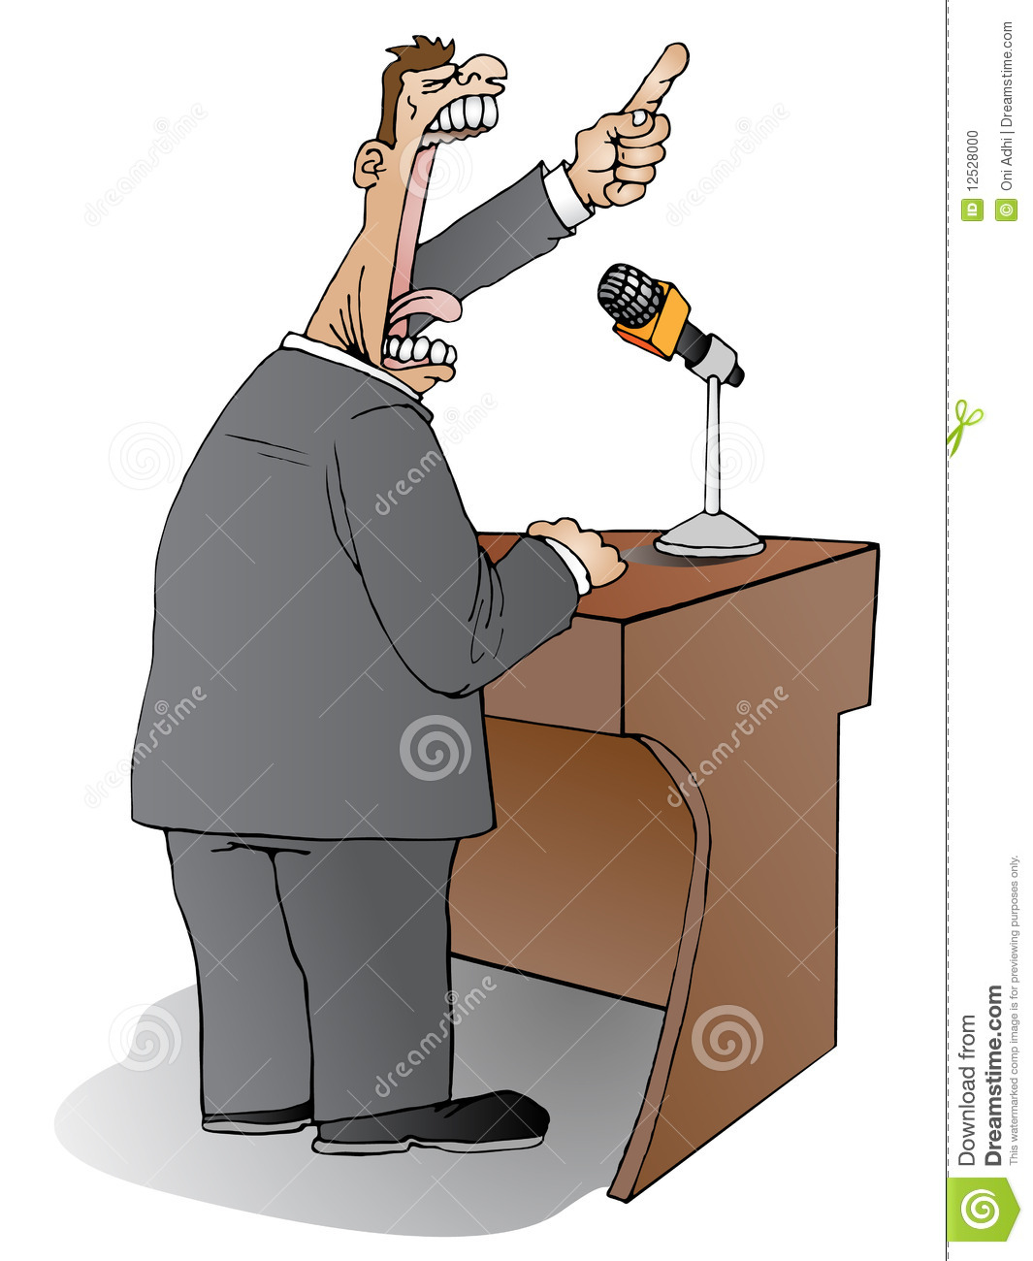
演讲体态构成
要求3——无毛病
1、没有念错字
2、没有严重的口音
3、没有大量的口头禅，如“那么、然后”
4、没有语句的不恰当停顿

Slide 33
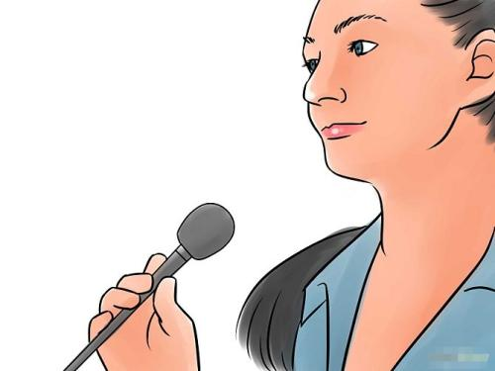
演讲体态构成
语言基本功的其他要求
1、语气自然、放松
2、对自己讲的内容有感觉
3、绘声绘色
想象在讲自己的故事

Slide 34
演讲体态构成
1、最大的忌讳是演讲的时候，对着PPT照本宣科的念上面的文字
2、主题—暂停—下一个主题，如此循环，注意使用“暂停”使演讲平滑过渡
3、不要试图去用PPT阐述复杂的概念，永远记住PPT只说清晰、简明的事物
4、善用比喻和象征；善于调动听者参与互动；但谨慎的使用幽默

Slide 35
企业培训之——
PPT演讲和技巧

